Slide 1
ЦДЮТ Солнечный
Псевдотрехмерная игра Wolfenstein 3D
Обучающегося на 2 году
Яблокова Андрея Владимировича
Руководитель: Аргов Дмитрий Игоревич
2019-2020

Slide 2
Цели
изучить принцип работы псевдотрехмерной графики
разработать программу, обрабатывающую псевдотрехмерное пространство
получить опыт в реализации крупных проектов
Задачи
освоить метод бросания лучей
научиться использовать библиотеку SDL
создать дополнительную программу – редактор карт

Slide 3
Проблемы
придумать алгоритм графической обработки предметов
реализовать портально-секторный метод для противников
разработать систему барьеров для окружения
Перспективы
создать обработчик противников
реализовать взаимодействие с дверями
сделать систему подбора предметов

Slide 4
Достоинства
поддержка большинства разрешений экрана
достаточно низкие системные требования
довольно низкий объем программы
Недостатки
неработоспособность на большинстве операционных систем

Slide 5
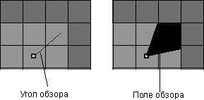
Метод бросания лучей – понятия

Slide 6
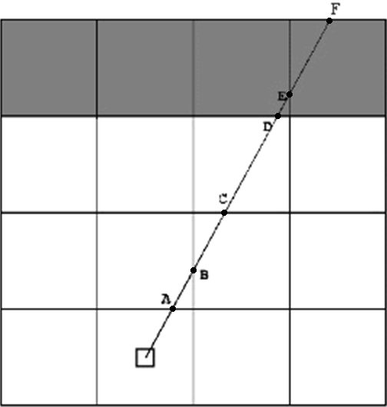
Метод бросания лучей – поиск пересечений

Slide 7
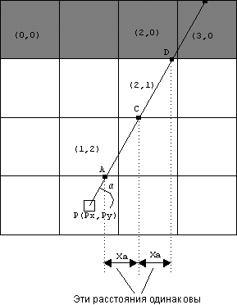
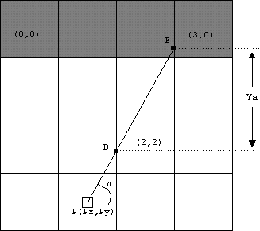
Метод бросания лучей – поиск пересечений
Горизонтальных
Вертикальных

Slide 8
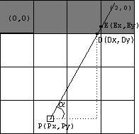
Метод бросания лучей – поиск расстояний

Slide 9
Выводы
изучен принцип работы псевдотрехмерной графики
разработана программа, обрабатывающая псевдотрехмерное пространство
получен опыт в реализации крупных проектов
освоен метод бросания лучей
изучена библиотека SDL
создана дополнительная программа – редактор карт

